Slide 1
Мониторинг оценки родителей качества образования-100% комфортность образовательной среды-100% отношение с педагогом-100%
СВЕДЕНИЯ О КАЧЕСТВЕ РЕАЛИЗАЦИИ ДОПОЛНИТЕЛЬНОЙ ОБЩЕРАЗВИВАЮЩЕЙ ПРОГРАММЫ «МАУГЛИ»
педагог дополнительного образования Растагар К.Н.
Формы учебных занятий:
беседа, объяснение,
практическое занятие
показ, используются различные соревновательные задания, спортивные состязания, занятие, игра.
Целевая аудитория:
Дети от 6 до 9лет, заинтересованные в занятиях спортом и физической активностью, желающие развиваться в области каратэ киокусинкай.
Качество реализации программы:
Цель программы :
развитие и совершенствование физических качеств и двигательных способностей у обучающихся посредствам занятий Киокусинкай, воспитание у обучающихся интереса и уважения к культуре своей малой родины.
.
1. Стабильность состава занимающихся, регулярность посещения ими тренировочных занятий.
2. Динамика прироста индивидуальных показателей физической и специальной подготовленности занимающихся.
3. Результаты участия в спортивных соревнованиях.
Результативность соревнований
Первенство города Железногорска по киокусинкай 18.11.2023 г.
3 место (ката)
Первенство Орловской области по киокусинкай среди юниоров и юниорок ,юношей и девушек
10.12.2023г.
2 место(ката)
3 место(ката)
Физкультурное мероприятие по киокусинкай (открытое татами) 19.10.2024 г.
1 место(5 человек)
2 место(4 человека)
3 место (6 человек)
Открытое Первенство "Спортивная школа №1 города Орла" по киокусинкай 10.11.2024 г.
1 место(2 человека)
2 место (5 человек)
3 место( 7 человек)

Slide 2
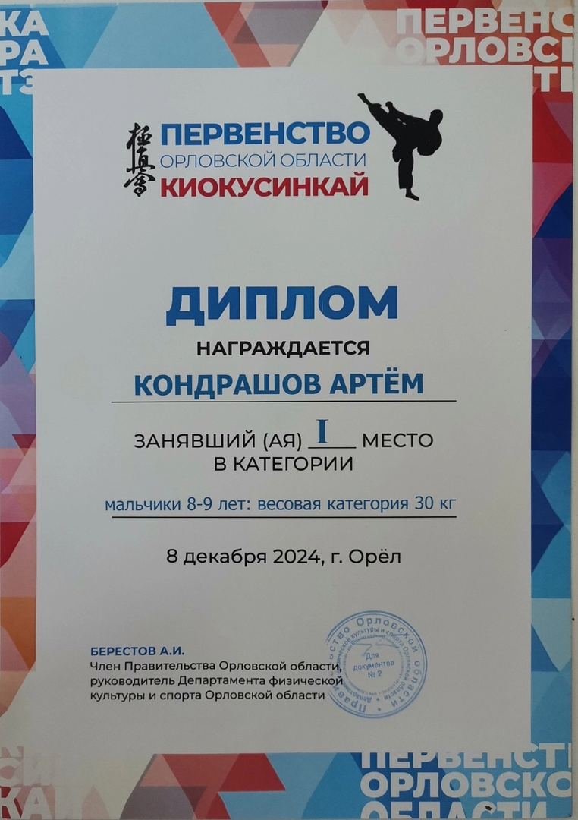
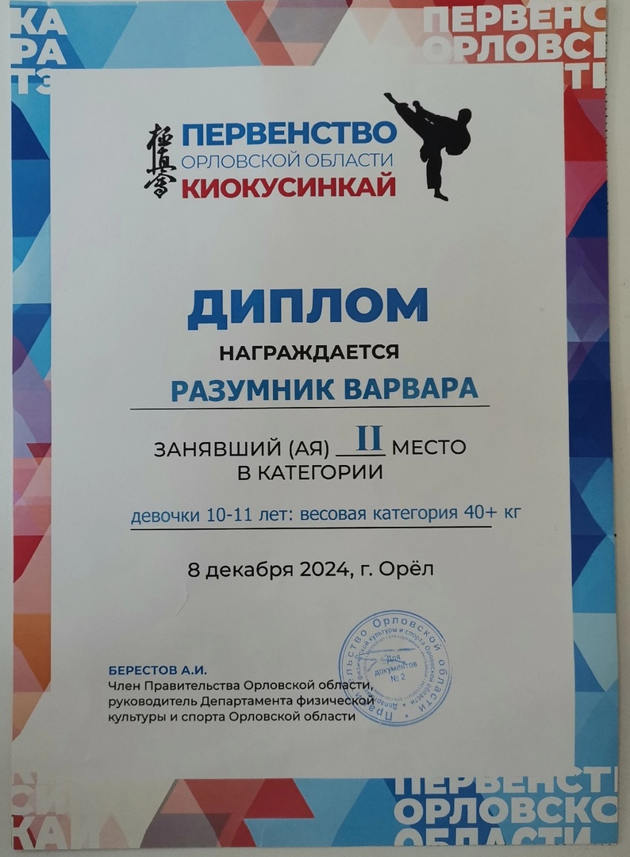
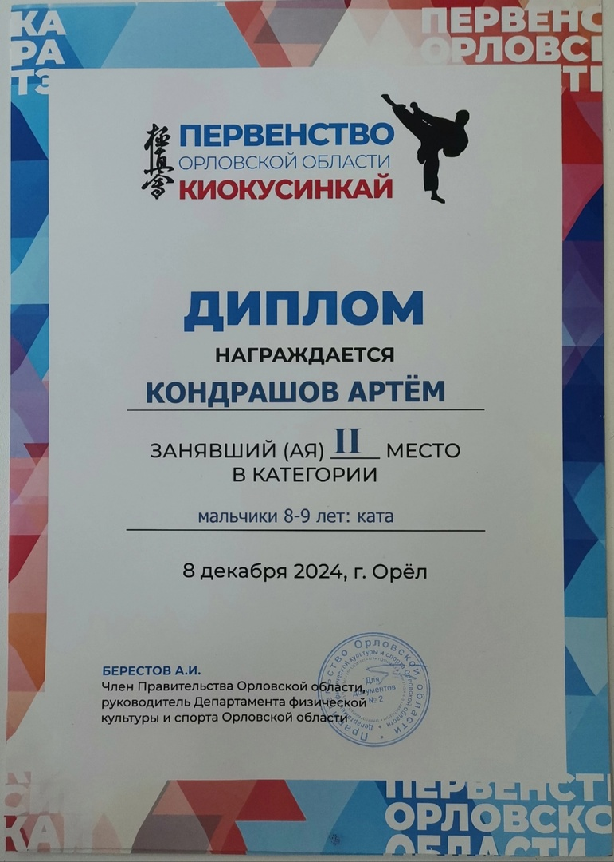
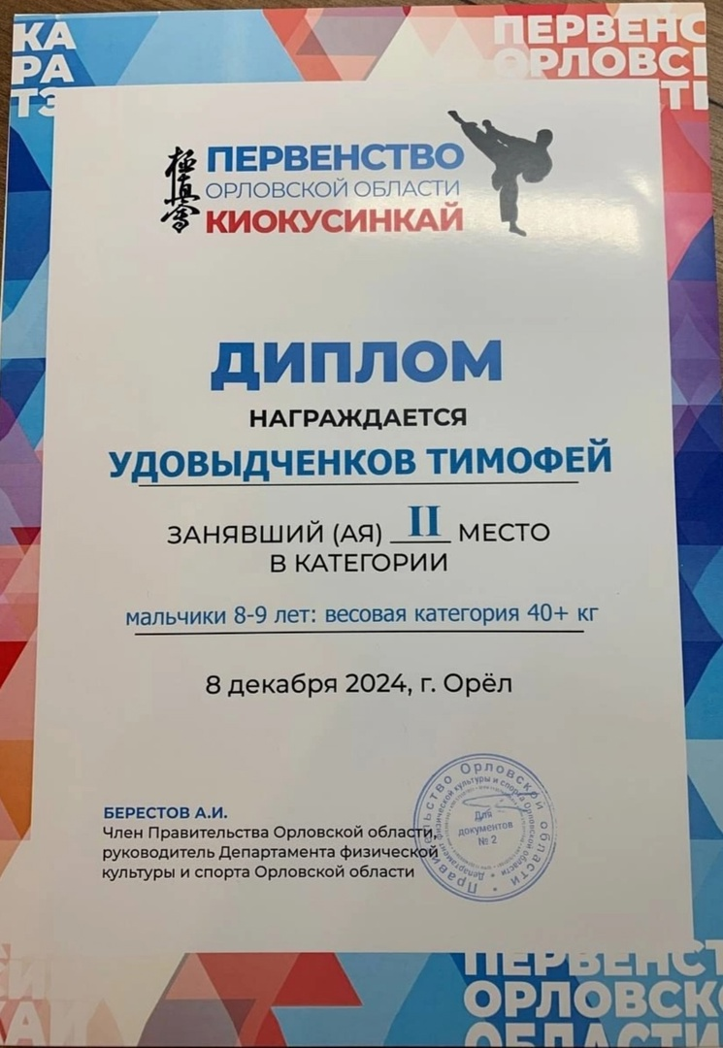
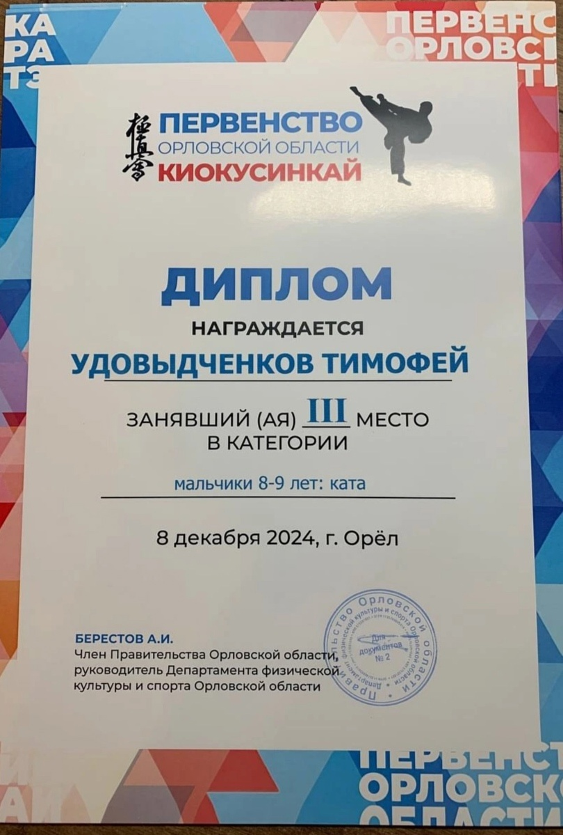
Вывод: -Обучающиеся проявляют устойчивый интерес к занятиям -Сохранность контингента 100% за 2023-2024 г. -Материал программы усваивается в полном объеме -Высокий уровень знаний,умений,навыков имеют 81% обучающихся
Результаты и достижения

